Slide 1
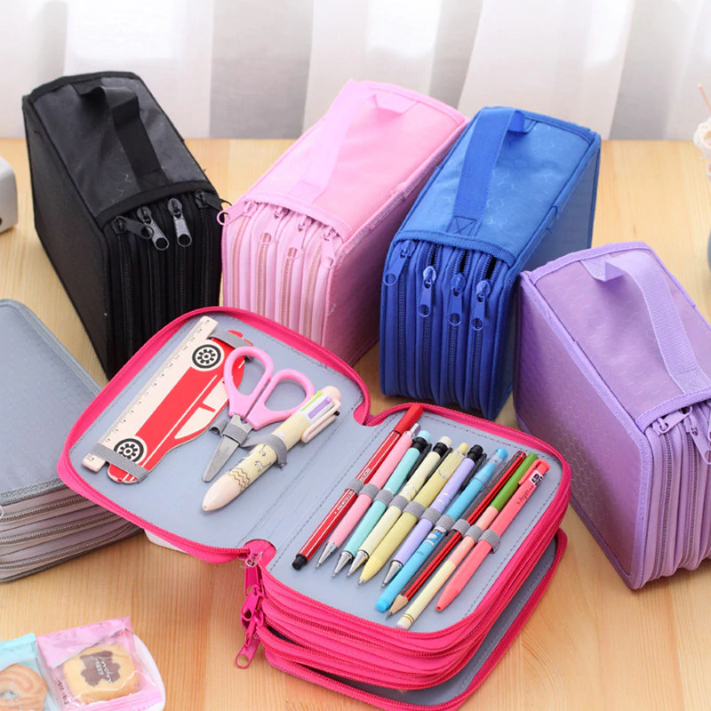
MEINE
FEDERMAPPE

Slide 2

POZDRAVLJEN/A!
PRED POČITNICAMI SMO PONOVILI NEKAJ BESED V ZVEZI Z ŠOLO IN SE NAUČILI POIMENOVATI ŠOLSKE POTREBŠČINE, KI JIH VEČINOMA NOSIMO V ŠOLSKI TORBI. DANES SO NA VRSTI ŠOLSKE STVARI, KI JIH HRANIŠ V PERESNICI.
NAJPREJ SI OGLEJ SLIČICE, KLIKNI NA , DA SLIŠIŠ BESEDE, JIH PONOVI, NATO SE LOTI IZDELAVE SVOJE PAPIRNATE PERESNICE.

Slide 3
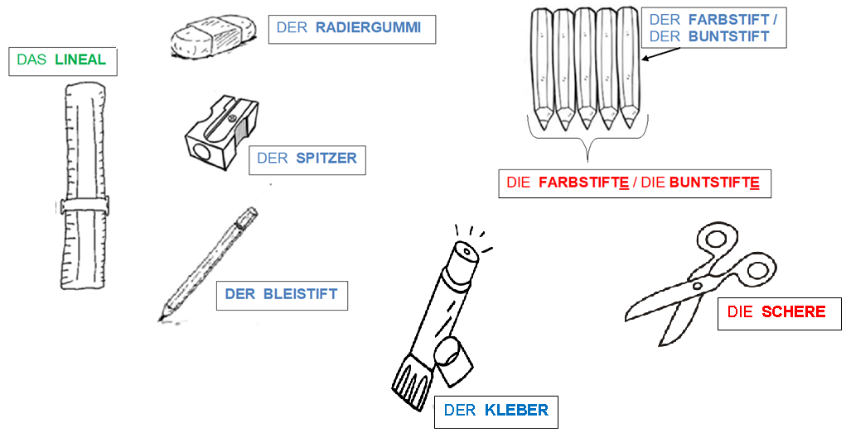


Slide 4
PERESNICO IN STVARI V NJEJ SI LAHKO NARIŠEŠ V ZVEZEK.
LAHKO PA UPORABIŠ PERESNICO, KI JO NAJDEŠ NA NASLEDNJEM DIAPOZITIVU. NAJPREJ DOPOLNI ČRTKANE OBRISE PREDMETOV V NJEJ IN JIH POBARVAJ. NATO PERESNICO IZREŽI IN ZALEPI V ZVEZEK. ZALEPI SI JO SAMO NA ENI STRANI, DA SE BO “ODPIRALA”. NA PREDNJO STRAN SI LAHKO NARIŠEŠ KAR ŽELIŠ.

Slide 5
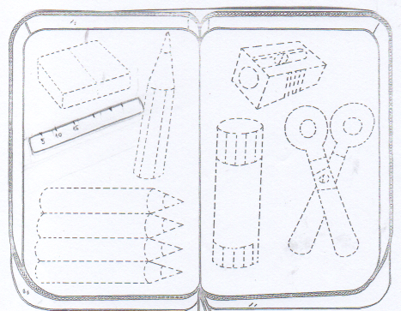

Slide 6
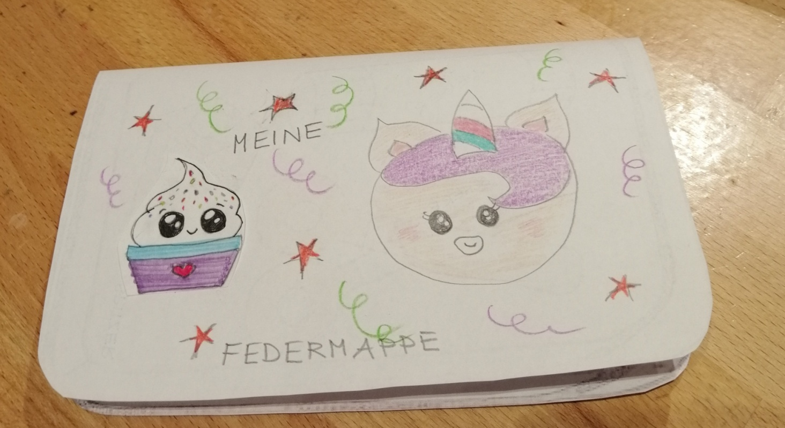
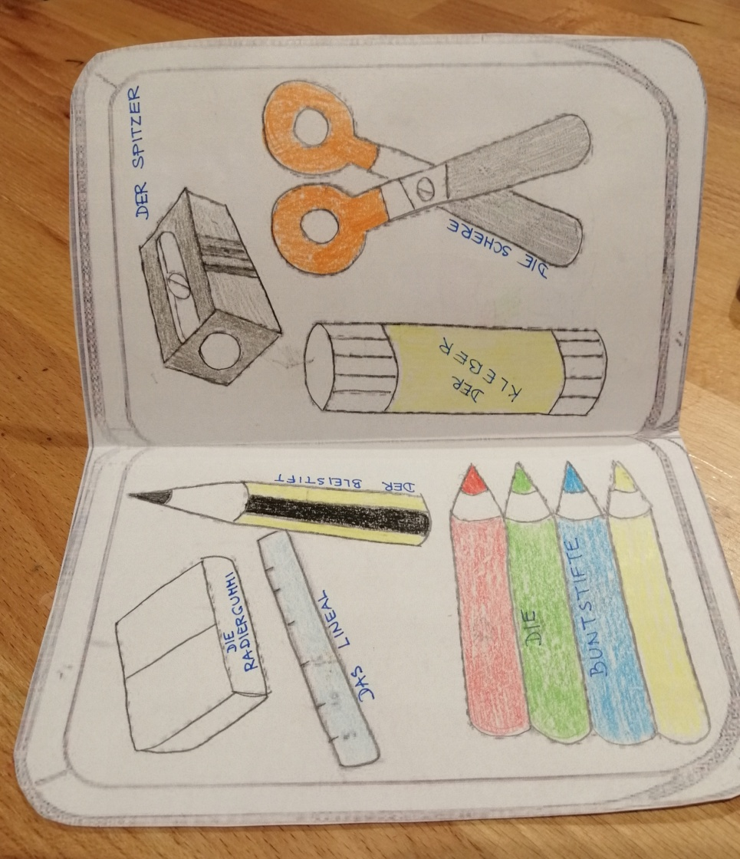

DAS IST MEINE FEDERMAPPE ☺
Besed ti ni treba pripisati!

